Slide 1
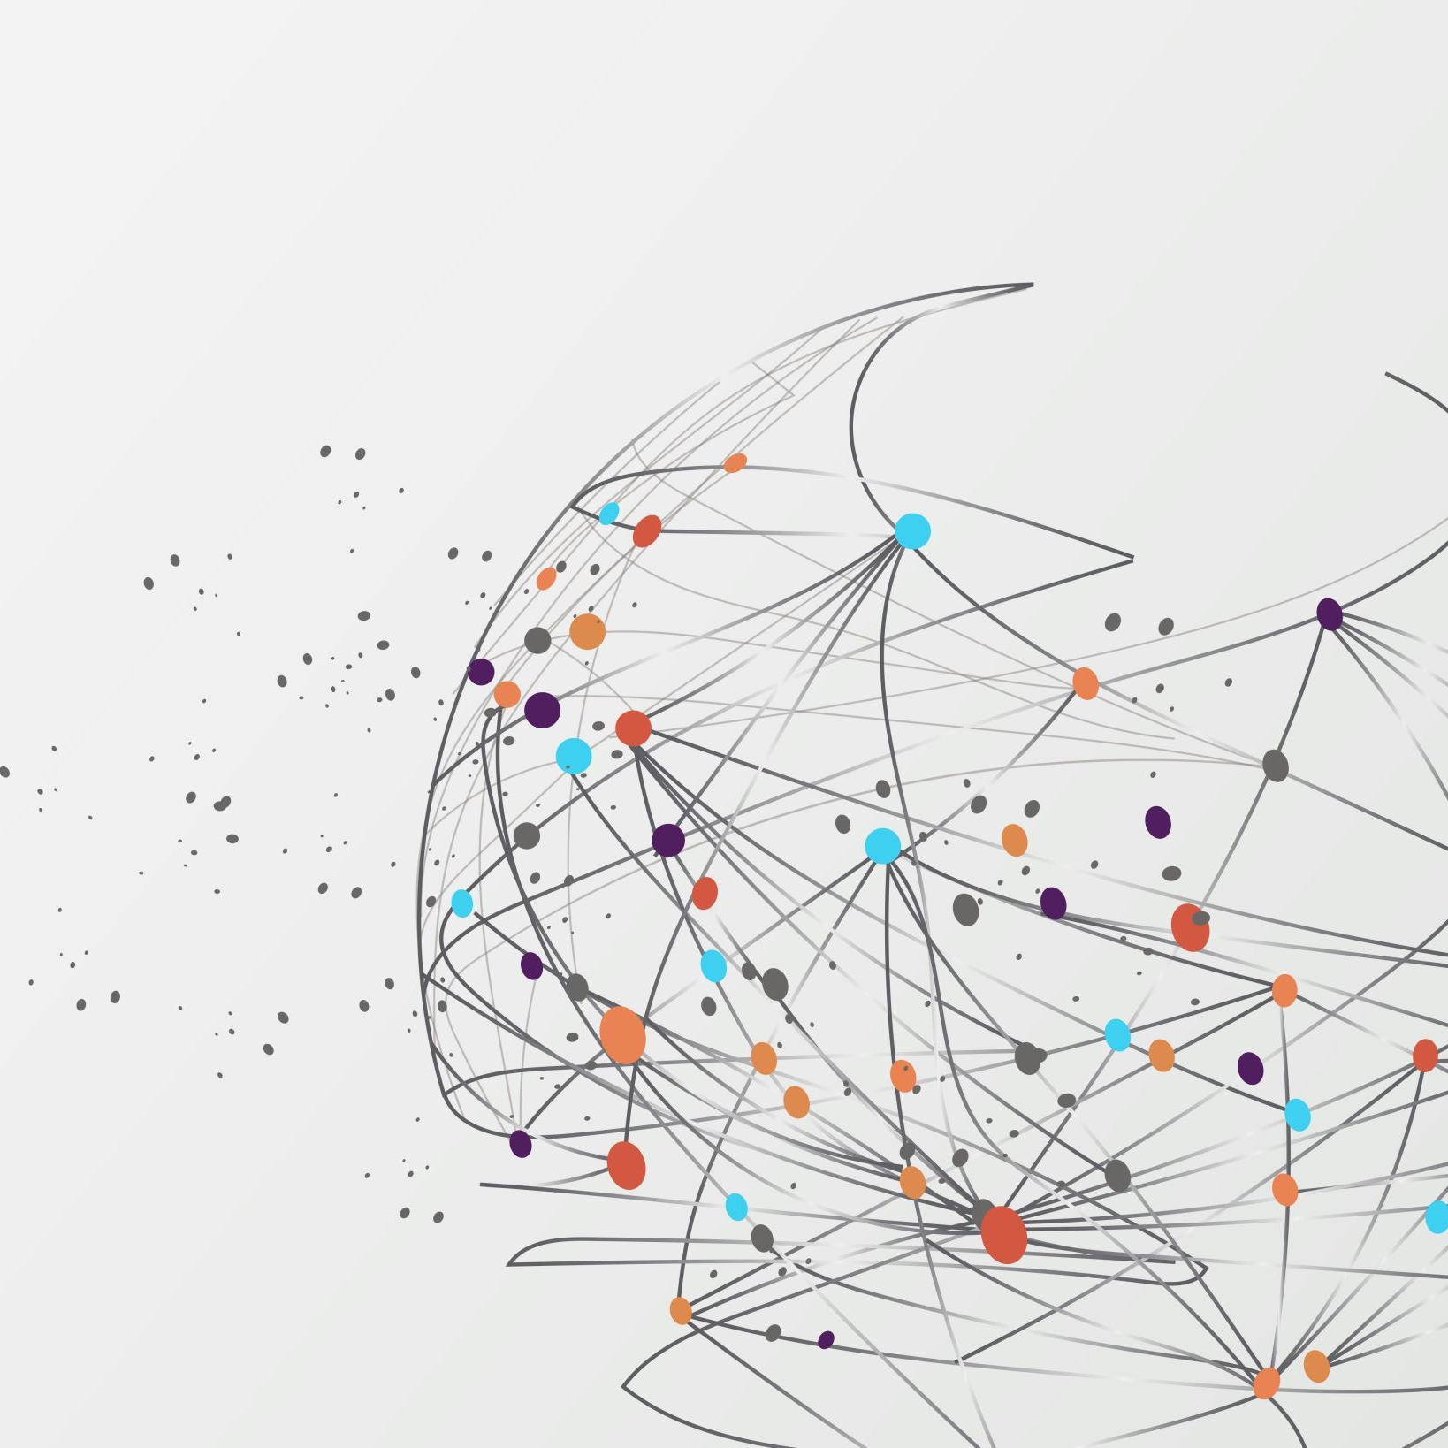
DZIEŃ WALKI Z OTYŁOŚCIĄ
24.10.2022r

Slide 2
Co to jest otyłość?
Choroba przewlekła o złożonej etiologii, którą definiuje się jako nieprawidłowe lub nadmierne nagromadzenie tłuszczu, które stanowi zagrożenie dla zdrowia. Światowa Organizacja Zdrowia definiuje otyłość jako posiadanie wskaźnika BMI powyżej 30, z zastrzeżeniem, że może nie być to właściwa miara dla niektórych osób (zwłaszcza sportowców]).

Slide 3
Czym jest spowodowana ?
Przyczyną tego stanu jest łatwy dostęp do żywności przetworzonej, wysokokalorycznej, bogatej w tłuszcze i cukry proste, coraz większe porcje, nieregularność spożywania głównych posiłków, ich opuszczanie i jednocześnie częste podjadanie kalorycznych przekąsek.

Slide 4

Leczenie
W przypadku nadmiaru masy ciała. Niezbędne jest ograniczenie liczby spożywanych kalorii poprzez zmniejszenie ilości spożywanych węglowodanów i cukrów prostych oraz tłuszczu. Należy zrezygnować z produktów typu fast food, zwiększyć ilość świeżych warzyw w diecie, kolorowe napoje zastąpić wodą, zjadać prawidłowe śniadanie oraz ograniczyć ilość jedzenia na kolację.

Slide 5
Jak zapobiegać ?
Ważne jest wprowadzanie prawidłowych nawyków żywieniowych u dzieci od początku rozszerzania diety. Produkty podawane dziecku powinny być pełnowartościowe, należy unikać potraw wysokokalorycznych, słodzonych i wysoko przetworzonych. Zaleca się spożywanie owoców i warzyw przez dziecko 5 razy dziennie.
W profilaktyce otyłości ważny jest właściwy dla wieku dziecka wysiłek fizyczny oraz ograniczanie czasu spędzanego biernie np. przed telewizorem. Zaleca się minimum 1 godzinę aktywnej zabawy dziennie.

Slide 6
Konsekwencje
zespół metaboliczny – spowodowany jest nadmiernym gromadzeniem tkanki tłuszczowej trzewnej i rozwojem insulinooporności. Objawami zespołu metabolitycznego są nadciśnienie tętnicze, dyslipidemia oraz nieprawidłowe stężenie glukozy;
astma oskrzelowa;
niealkoholowe stłuszczenie wątroby;
bezdechy senne – występują kilkukrotnie częściej u dzieci otyłych w stosunku do dzieci posiadających prawidłową masę ciała. Mogą prowadzić do senności w ciągu dnia, problemów z koncentracją, bólów głowy oraz nadciśnienia płucnego;
zespół policystycznych jajników (PCOS), zaburzenia płodności;
nieprawidłowości kostno-mięśniowe spowodowane nadmiernym obciążeniem- u otyłych dzieci częściej występuje choroba Blauta, Perthesa, koślawość kolan, bóle kręgosłupa;
zaburzenia psychologiczne
I to nie wszystkie konsekwencje, jest ich dużo więcej

Slide 7
Pamiętajmy !
Otyłość może być spowodowana chorobami, osoby te mogą cierpieć na depresje i inne tego typu choroby . Dlatego bądźmy tolerancyjni .
Samorząd uczniowski

